Slide 1
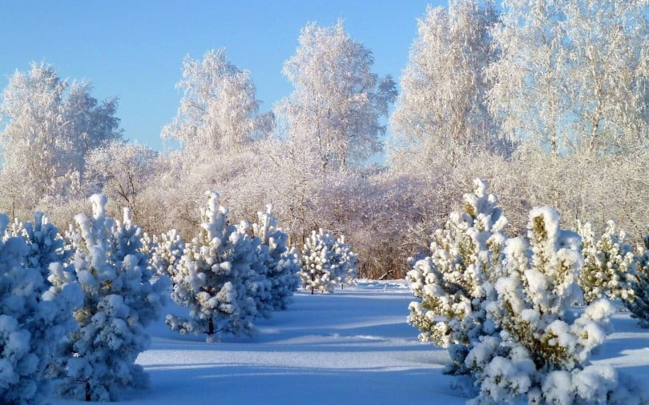
Дієприслівниковий зворот.

Slide 2
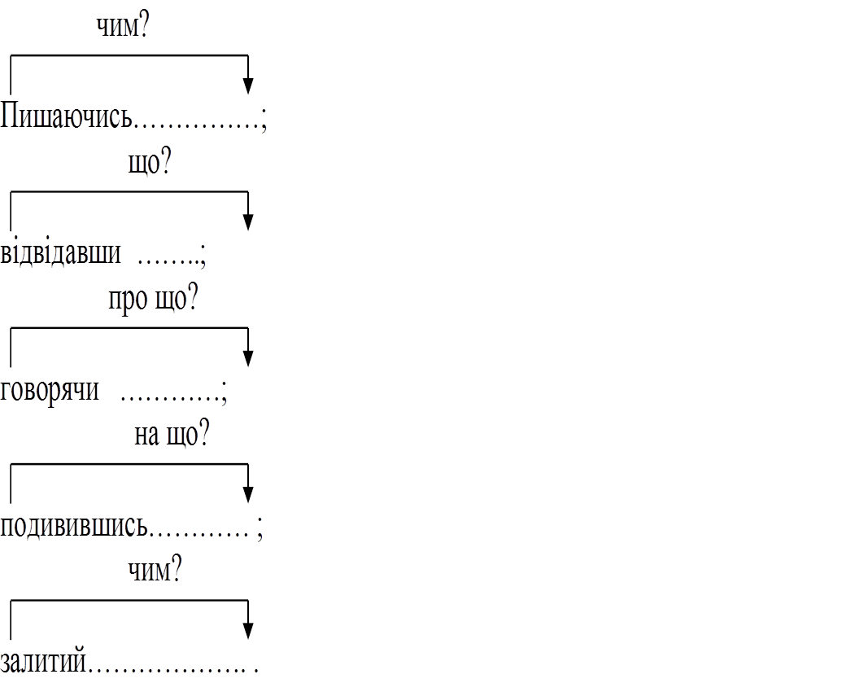
Скласти й записати тематичні словосполучення «Наша країна» за схемами

Slide 3
Дієприслівниковим зворотом називається дієприслівник із залежними від нього словами.
У реченні він є обставиною й виділяється комою чи комами.
Дієприслівникові звороти-фразеологізми, що стоять після присудків-дієслів, комою не виділяються.
Одиничний дієприслівник майже завжди виділяється комами, крім випадків, коли стоїть після дієслова-присудка, має значення ОСД і відповідає на питання як?

Slide 4
Опрацювання теми
У реченні дієприслівниковий зворот завжди є обставиною.
На письмі дієприслівниковий зворот завжди виділяють комою або комами незалежно від його місця в реченні:
Дністер тече, розштовхуючи гори.
Дністер, розштовхуючи гори, тече.
Розштовхуючи гори, Дністер тече.

Slide 5
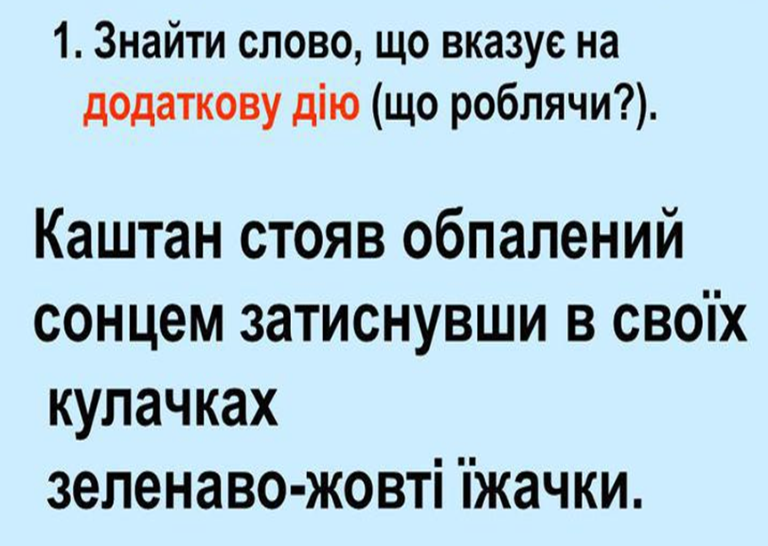
Алгоритм пошуку дієприслівникового звороту

Slide 6
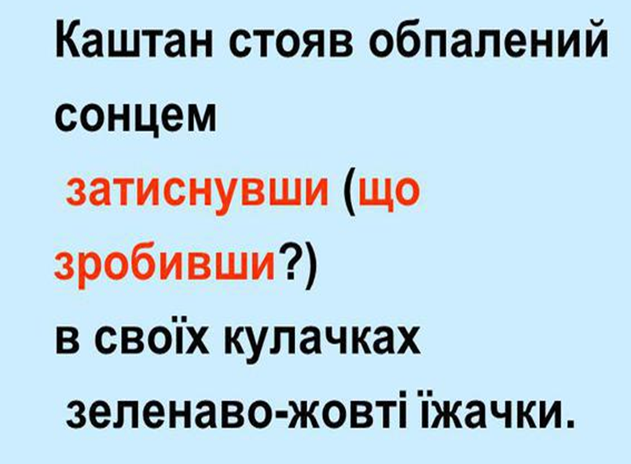
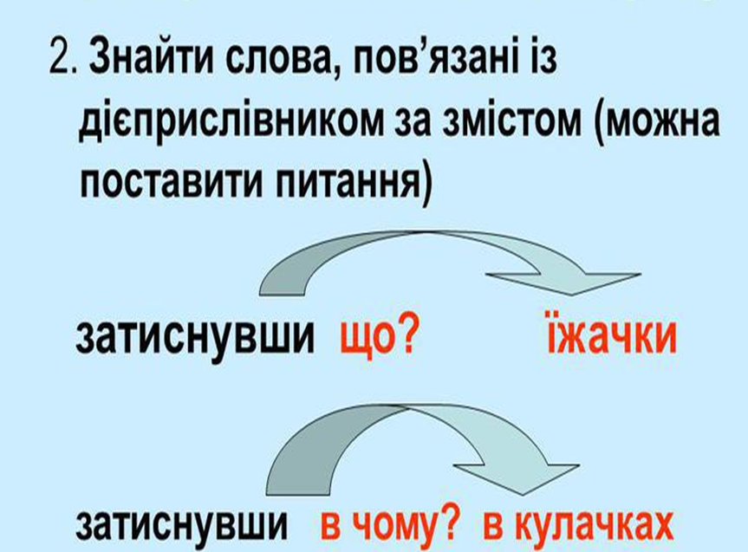

Slide 7
Творче конструювання
З двох простих речень утворити одне, замінивши друге на дієприслівниковий зворот.
1) Великі каштани, тополі й верби стоять обабіч вулиці. Вони підпирають синє небо.
2) Квіти на вулицях столиці заснули. Квіти стулили барвисті пелюстки.
3) Теплий вітер цілує каштани. Він колихає віти смутні. Вони гойдають листочки.

Slide 8
«Синонімічні забавки»
Вислів | Фразеологізм
бути пасивним, не діяти
дуже важко працювати
братися ревно до роботи
задуматися, не знаючи, що робити
шукати те, чого знайти не можна
щиро, чистосердечно

Slide 9
Вислів | Фразеологізм
Бути пасивним, не діяти; | склавши руки
Дуже важко працювати; | обливаючись потом
Братися ревно до роботи; | засукавши рукава
Задуматися, не знаючи, що робити | чухаючи потилицю
Шукати те, чого знайти не можна | шукаючи кістки в молоці
Щиро, чистосердечно. | поклавши руку на серце

Slide 10
Редактор (усно)
Виправити помилки.
1. Побачивши Софійський собор, мене охопило зачарування.
2. Йдучи парком, привертають увагу чудесні каштни.
З. Приїхавши в місто, моє серце сповнилося радістю.
Запам‘ятайте! У реченнях з дієприслівниковими зворотами
або з одиничними дієприслівниками дієслово-присудок та дієприслівник виражають дію одного й того ж предмета.

Slide 11
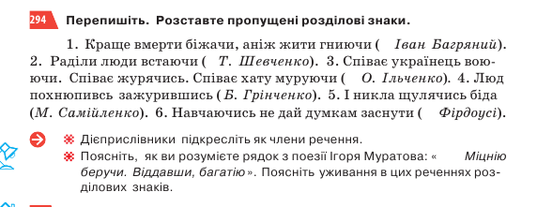
Домашнє завдання
Виконати вправу

